Slide 1


Teknoloji Başkanlığı
SESLİ AGENTİC YAPAY ZEKA MÜŞTERİ TEMSİLCİSİ
2026 Eylül

Slide 2
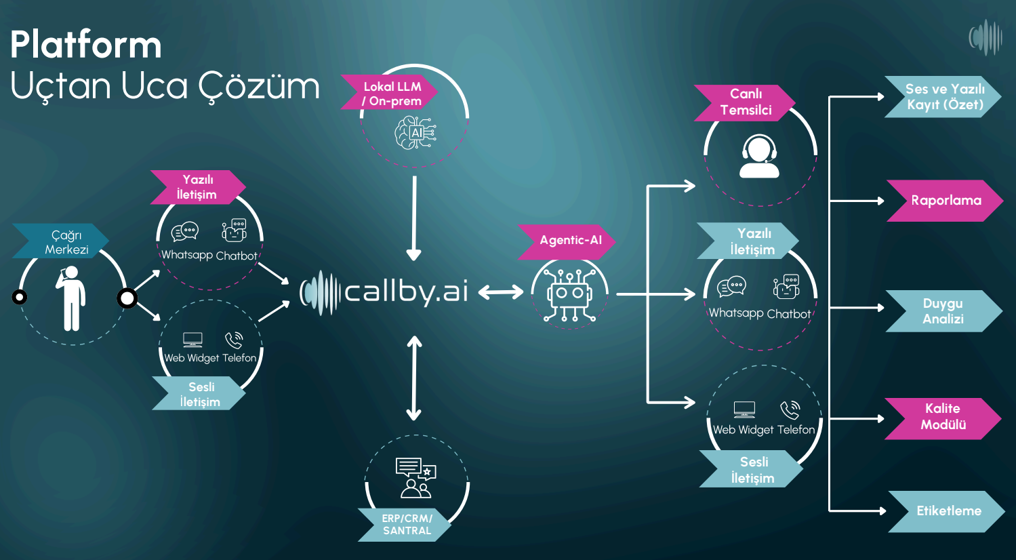

Slide 3








Dijital Asistan Projesi
OPERATÖR – SANTRAL – CRM – DİJİTAL ASİSTAN
EŞ ZAMANLI CANLI
GEÇİŞ TAMAMLANDI
KAPSAM
DOKÜMANI
TESLİM EDİLDİ
HİBRİT ORTAM
KURULUMLARI
TAMAMLANDI
MODEL KULLANICI KABUL TESTİNE İLERLETİLDİ
SANTRAL SUNUCU ALTYAPI DEĞİŞİKLİĞİ
TAMAMLANDI
30.06.2026
07.08.2026
21.08.2026
28.08.2026
25.06.2026
28.07.2026
14.08.2026
24.08.2026
31.08.2026
TEKNİK TOPLANTI OTURUMLARI
TAMAMLANDI
MODELİN GELİŞTİRME ÇALIŞMALARI
TAMAMLANDI
TESPİT EDİLEN BULGULAR GİDERİLDİ
MODEL SON KULLANICI ONAYINA İLERLETİLDİ
15
25
19
1766
43
TOPLAM ENTEGRASYON
SAYISI
TOPLAM VERSİYON
SAYISI
TOPLAM GELİŞTİRME
SAYISI
TOPLAM TEST ARAMA
SAYISI
TOPLAM TEST SÜRESİ
(SAAT)
Notes:
1) Alotech- Teknoses : 4 Entegrasyon Noktası * Token Servisi – SetCallVariable (Santral Ana Menü – IVR Alt Menülere yönlendirileren çağrılar için) SetCallVariable_V (Müşteri temsilcilerine çağrı bilgilerinin iletilebilmesi için → Asistanın çözümleyemediği ve MT ye yönlendirdiği çağrılar
Alotech→Teknoses: 3 Tane (Authorization, SetCallVariable(2) , entegrasyonlar tam anlamıyla sağlanmadı Alotech teslim etmiş.)
Teknoses → Alotech : 1 Tane (Asistanın çözümleyemediği ve MT ye yönlendirdiği çağrılar için değişkenlerin iletileceği servis)
2) Alotech – SAYS – Teknoses : 6 Entegrasyon Noktası
Alotech→SAYS: 2 Entegrasyon Noktası → Son 24 saate ait arayan numara sayısının SAYS yansıtılması (Notify/Pop-up servisi – Dijital Asistanın santralde işlem yapabilmesi için CX ürünü)
SAYS→Teknoses: 4 Entegrasyon Noktası (GetByCallNumber (Arayan Numaraya ait son çağrı bilgileri), GetBoardInfo (Kırmızı Pano Kesinti Servisi), GetPlannedOutages (Planlı Kesinti Servisi), DijitalAsistan-TicketCreate (Çağrı – İhbar Kaydı Oluşturma Servisi)
3) Teknoses – Alotech – CBS : 2 Entegrasyon Noktası
Teknoses→Alotech 1 Entegrasyon Noktası → Müşteri temsilcisine aktarılan çağrılara ait değişkenler
CBS→Teknoses → 1 Entegrasyon Noktası → Tesisat Numarasıyla adres sorgulama servisi

Slide 4

Dijital Asistan Projesi
Notes:
1) Alotech- Teknoses : 4 Entegrasyon Noktası * Token Servisi – SetCallVariable (Santral Ana Menü – IVR Alt Menülere yönlendirileren çağrılar için) SetCallVariable_V (Müşteri temsilcilerine çağrı bilgilerinin iletilebilmesi için → Asistanın çözümleyemediği ve MT ye yönlendirdiği çağrılar
Alotech→Teknoses: 3 Tane (Authorization, SetCallVariable(2) , entegrasyonlar tam anlamıyla sağlanmadı Alotech teslim etmiş.)
Teknoses → Alotech : 1 Tane (Asistanın çözümleyemediği ve MT ye yönlendirdiği çağrılar için değişkenlerin iletileceği servis)
2) Alotech – SAYS – Teknoses : 6 Entegrasyon Noktası
Alotech→SAYS: 2 Entegrasyon Noktası → Son 24 saate ait arayan numara sayısının SAYS yansıtılması (Notify/Pop-up servisi – Dijital Asistanın santralde işlem yapabilmesi için CX ürünü)
SAYS→Teknoses: 4 Entegrasyon Noktası (GetByCallNumber (Arayan Numaraya ait son çağrı bilgileri), GetBoardInfo (Kırmızı Pano Kesinti Servisi), GetPlannedOutages (Planlı Kesinti Servisi), DijitalAsistan-TicketCreate (Çağrı – İhbar Kaydı Oluşturma Servisi)
3) Teknoses – Alotech – CBS : 2 Entegrasyon Noktası
Teknoses→Alotech 1 Entegrasyon Noktası → Müşteri temsilcisine aktarılan çağrılara ait değişkenler
CBS→Teknoses → 1 Entegrasyon Noktası → Tesisat Numarasıyla adres sorgulama servisi

